Slide 1
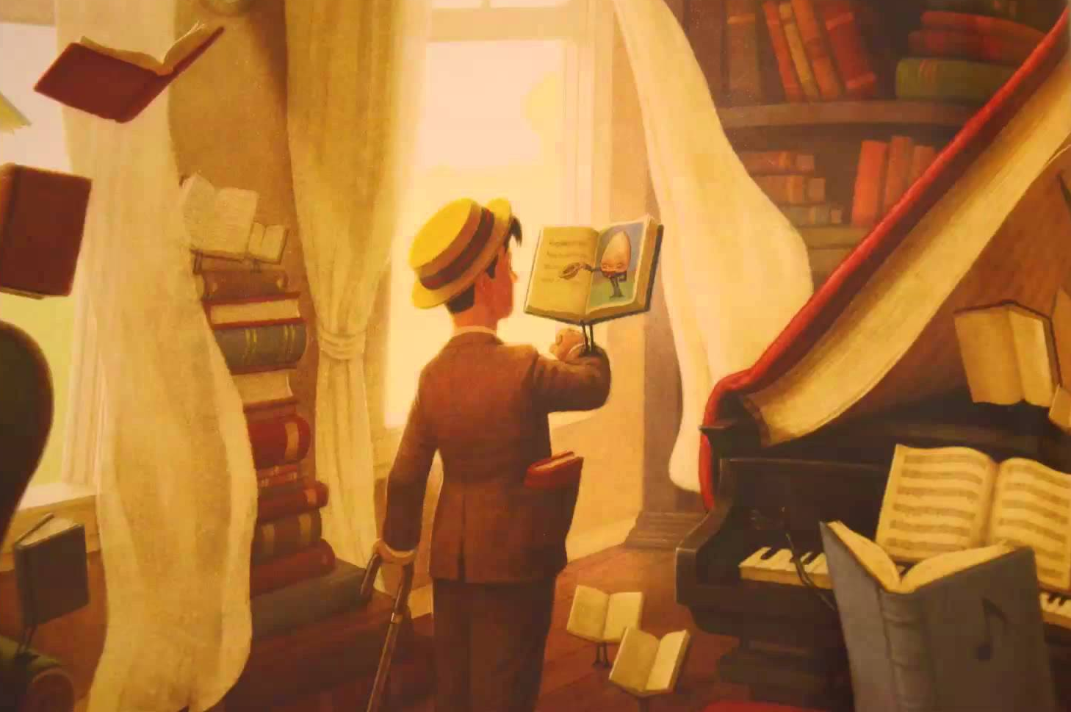
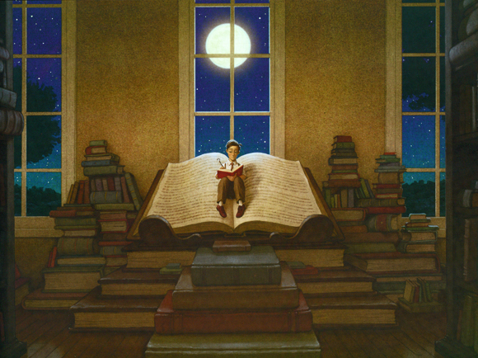
Un viaje por las edades de México: La literatura como apoyo para la enseñanza de la historia
En síntesis: por medio de un taller literario, se busca hacer promoción de la lectura con textos de diversos géneros, con el objetivo de que estudiantes de preparatoria puedan comprender los contextos que ha tenido México a lo largo de su historia y cómo estos han sido retratados por medio de las plumas de diversos escritores nacionales y extranjeros.
Presenta: Luis Ricardo Sánchez García
Tutora: Norma Esther García Meza

Slide 2
MARCO REFERENCIAL
Marco conceptual
Otredad (Darnton, 2011).
Función social de la literatura (Cerrillo, 2016)
Marco teórico
El mundo como representación
(Chartier, 2011)
Historia y narratividad
(Ricoeur, 2014)
Historia de la vida cotidiana (Gonzalbo Aizpuru, 2009).
Taller literario (Andrade, 2014).
La educación humanista
(Rogers, 1996 )
Prácticas de la lectura contemporáneas
(Cassany, 2013).
El buen lector (Garrido, 2014).
Conversación literaria
(Chambers, 2014).
Constructivismo
(Piaget, 1990)

Slide 3
Chamba, P., y del Cisne, G. (2016). La iniciación a la lectura y su incidencia en el aprendizaje de los niños y niñas del nivel preparatoria de la unidad educativa. La Inmaculada de la ciudad de Loja, periodo 2012-2013. (Master's thesis, Loja).
Schoenbach, R., Braunger, J., Greenleaf, C., & Litman, C. (2003). Apprenticing Adolescents To Reading in Subject-Area Classrooms. Phi Delta Kappan, 85(2), 133-138.
Fernández Cantón. Irma. (2016). Experiencias lectoras: un proceso creativo con jóvenes del telebachillerato de Tlamatoca municipio de Huatusco, Veracruz. Especialización en promoción de la lectura Universidad Veracruzana. Xalapa, Veracruz [Protocolo].
Ontiveros, F., K. (2017). Formación de lectores universitarios: literatura mexicana, asidero y punto de encuentro. Trabajo recepcional para la Especialización en promoción de la lectura. Universidad Veracruzana. Xalapa, Veracruz.
Olivares Morales, M. (2017). Promoción de la lectura para el Colegio de Estudios Científicos y Tecnológicos (CECYTE) de Yanga, Veracruz. Especialización en promoción de la lectura. Universidad Veracruzana. Xalapa, Veracruz.
Romero Valdés, H., A. (2017). Formación de lectores mediante la lectura recreativa de textos narrativos tradicionales. Taller para estudiantes de la Escuela de Bachilleres Modalidad Mixta Veracruz. Especialización en promoción de la lectura. Universidad Veracruzana. Xalapa, Veracruz.
COLECCIÓN: ESPACIOS PARA LA LECTURA
[…] tender un puente entre el campo pedagógico y la investigación multidisciplinaria actual en materia de cultura escrita, para que maestros y otros profesionales dedicados a la formación de lectores perciban las implicaciones de su tarea en el tejido social y, simultáneamente, para que los investigadores se acerquen a campos relacionados con el suyo desde otra perspectiva.
También pretende abrir un espacio al que el público en general pueda acercarse a las cuestiones relacionadas con la lectura, la escritura y la formación de usuarios activos de la lengua escrita.
(FCE, 2016: 159).
Antecedentes
Olimpiada Mexicana de Historia (Academia Mexicana de las Ciencias, 2017)
Encuesta Nacional de Lectura y Escritura
(Secretaria de cultura, 2015)
Instituto Nacional de Estudios Históricos de las Revoluciones de México (INEHRM, 2016)
Programas de lectura (Nacionales e internacionales).
Bahloul, 2001; Chambers, 2007; Chartier, 2000; Colomer, 2005; Hirschman y Piglia, 2011; Lerner, 2001; Petit, 2001; Petit, 1999; Sarland, 2003 y Cerrillo, 2017.
«Rincones de Lectura»
Iniciado por Martha Acevedo en 1986 y continuo con Felipe Garrido de 1995 hasta su conclusión en el año 2000.
(Garrido, 2014).
«Alas y Raíces»
Programa del Consejo Nacional para la Cultura y las Artes creado en el año 2011 y que estaba orientado a niños y adolecentes
(Garrido, 2012)

Slide 4
PLANTEAMIENTO DEL PROBLEMA
Bajo índice de lectura en México:
3.8 Libros leídos por año (INEGI, 2016).
5.8 Libros leídos por año (CONACULTA, 2015).
Alto índice de reprobación de historia en el bachillerato:
Memorización de personajes, fechas y acontecimientos notables, historia de bronce, historia oficialista…
Mala formación para la enseñanza y apatía por estudio de la historia.
Carencia de identidad cultural
Globalización (Redes sociales, internet).
Falta de lectura y de curiosidad por la historia
Falta de difusión de símbolos culturales.
.

Slide 5
JUSTIFICACIÓN
¿Qué se gana si se realiza la intervención?
¿Qué se pierde si no se realiza? Es decir, ¿qué consecuencias podría traer?
El bajo índice de lectura y alto índice de reprobación en las pruebas de historia.
Comparar su contexto con circunstancias que sucedieron en el pasado.
Reflexionarán sobre su realidad inmediata
Función socializadora
La identidad que la memoria histórica otorga.
La identidad cultural que ofrece la literatura mexicana.

Slide 6
OBJETIVO GENERAL
Contribuir a la mejora del estudio de la historia en alumnos de nivel bachillerato en el Centro educativo siglo XXI, por medio del fomento de lectura de varios géneros literarios con trasfondo histórico como: cuento, novela, poema, ensayo, discurso o correspondencia a través de arte, prensa, música, fotografía, cine y dinámicas lúdicas acordes a su edad y contexto social y cultura; con el afán de solucionar y evitar el alto índice de reprobación, que se presenta a nivel nacional en dicha materia y, al mismo tiempo, ayudar a formar buenos lectores e incrementar el índice de lectura por voluntad propia.

Slide 7
OBJETIVOS PARTICULARES
Promover el disfrute de la lectura entre los estudiantes y mostrarles las herramientas metodológicas necesarias para separar la ficción de la realidad dentro del texto literario y, con ello, generar lectores críticos, reflexivos y activos que buscan nuevos textos y autores para conocer y compartir.
Fomentar en los participantes el interés por visitar espacios donde los libros son los protagonistas (bibliotecas y librerías), con el fin de que lo hagan de forma voluntaria y no por la obligación de cumplir con una tarea asignada.
Aminorar la lectura lineal e instrumental sin expresividad, fomentando, por el contrario, posturas y locución para una correcta lectura en voz alta.
Promover en los alumnos la creación de su propia cartografía lectora.
Fomentar la expresión escrita en los estudiantes, pensando en la inseparable relación entre lectura y escritura
Propiciar la utilización de herramientas digitales y redes sociales para el fomento de la lectura con el objetivo de compartir opiniones, crear grupos y generar recomendaciones literarias.
Incitar a los alumnos a participar como booktubers en los concursos que la editorial Fondo de Cultura Económica lanza periódicamente.

Slide 8
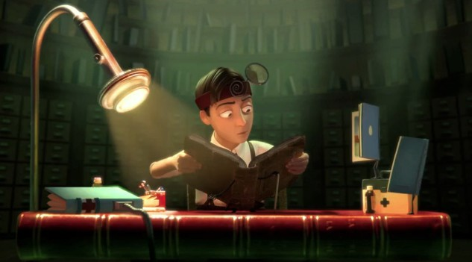
HIPÓTESIS
Un acercamiento distinto a la historia, en este caso, por medio de la literatura y adecuadas dinámicas de promoción de la lectura, logrará incrementar el nivel de aprobación e interés en la materia de historia en alumnos de preparatoria y, de igual forma, permitirá fomentar el hábito y contagio del disfrute por la lectura de todo tipo de géneros literarios y, por consiguiente, encaminará a estudiantes de bachillerato a la senda del buen lector.

Slide 9
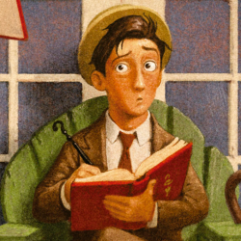
METODOLOGÍA
Al finalizar la intervención y como evidencia para los alumnos y la escuela. Se hará un libro de manera artesanal compuesto de cuentos y cartas ficticias con trasfondo histórico, realizadas por los propios estudiantes, con el objetivo de no separar la lectura de la escritura y que el aprendizaje y experiencia sea significativa y no sólo un hecho pasajero para ellos.
Octubre – Febrero
18 sesiones

Slide 10
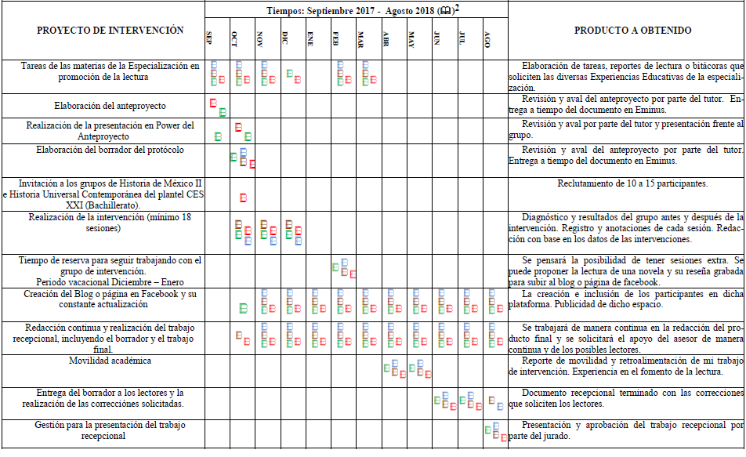
PROGRAMACIÓN DE ACTIVIDADES

Slide 11
REFERENCIAS
Bahloul, J. (2001). Lecturas precarias. Estudios sociológico sobre los “poco lectores”. México, DF: FCE.
Chambers, A. (2007). Dime. México, DF: FCE.
Cassany, D. (2012). En línea: leer y escribir en la red. Barcelona: Anagrama.
Chartier, R. (2011). Pluma de ganso, libro de letras, ojo viajero. México: Universidad Iberoamericana.
Chartier, R. (2000). Cultura escrita, literatura e historia. México, DF: FCE.
Chartier, R. (1992). El mundo como representación. Barcelona: Gedisa.
Colomer, T. (2005). Andar entre libros. La lectura literaria en la escuela. México, DF: FCE.
Cerrillo, P. C. (2016). El lector literario. México: FCE.
Darnton, R. (2011). La gran matanza de gatos y otros episodios en la historia de la cultura francesa. México, DF: FCE.
Garrido, F. (2014a). El buen lector se hace, no nace. México: Paidós.
Garrido, F. (2014b Para leerte mejor: mecanismos de la lectura y de la formación de lectores capaces de escribir. México, DF: Paidós.
Garrido, F. (2012). Manual del buen promotor. Una guía para promover la lectura y la escritura. México, DF: CONACULTA.
Klahn, N. (1979, abril-septiembre), Juan Pérez Jolote ¿Antropología o ficción?, Texto Crítico, 13, 236-241.
Migueles, R. y Piñón, A. (2016, abril 16). México lee 3.8 libros al año, indica encuesta de Inegi. En El universal. Recuperado de: http://www.eluniversal.com.mx/articulo/cultura/letras/2016/04/16/mexico-lee-38- libros-al-ano-indica-encuesta-de-inegi
Piaget, J. (1998). Introducción a Piaget: Pensamiento, Aprendizaje y Enseñanza. México: Longman, S.A.
Piaget, J. (1990). El nacimiento de la inteligencia. Barcelona: Crítica.
Ricoeur, P. (1999). Historia y narratividad. Barcelona: Paidós
Rogers, C. R. (1996). Libertad y creatividad en la educación. Barcelona: Paidós.
Secretaría de Cultura. (2015). Encuesta Nacional de Lectura y Escritura. Ciudad de México. Recuperado a partir de https://observatorio.librosmexico.mx/encuesta.html
Trelles Ramírez, F. (2013). El estudio de la historia mucho más que memorizar datos y fechas. En Boletín AMC/170/13. En Academia Mexicana de Ciencias (Consultado el 27 de septiembre de 2017).
Ventura, A. (2017, septiembre 5). Refuerzan enseñanza de la Historia. En El universal. Recuperado de: http://www.eluniversal.com.mx/cultura/refuerzan-ensenanza-de-la- historia .

